Slide 1
Java Appletlerine Giriş
Applet
  Program aşağıdaki programların birisiyle çalışır.
    appletviewer (appletler için test aracı)
    Web browser (IE, Communicator)
  Applet içeren HTML (Hypertext Markup Language) dökümanlarını çalıştırır.

Slide 2
Java 2 Software Development Kit’den Birkaç Applet Örneği
Örnek Appletler
  Java 2 Software Development Kit (J2SDK) içinde gelen örnekelere bakacağız.
  Kaynak kodlar (.java dosyası)
    Yeni fikirlerin akla gelmesi açısından önemli
  J2SDK demo kalsörü içinde birçok örnek görülebilir.
  J2SDK aşağıdaki adresten indirilebilr.
  java.sun.com/j2se/1.4.1/

Slide 3
Java 2 Software Development Kit’den Birkaç Applet Örneği
Appletlerin çalışması
  Komut isteminden appletinizin bulunduğu yere gelin. c:\j2sdk1.4.1\demo\applets
  cd appletDirectoryName
  Appleti çalıştıracak bir HTML dosyası olacak.
  Yazın “ appletviewer example1.html”
    appletviewer html dosyayı yükler.
    HTML dosyasından hangi appletin çalışacağına karar verilir.
  Applet çalışır, Reload ve Quit komutları Applet menusünün altında bulunur.

Slide 4
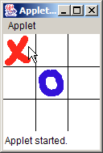
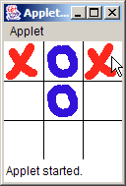
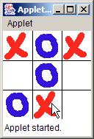
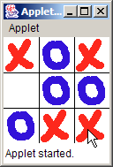
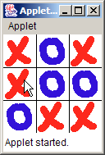
Java 2 Software Development Kit’den Birkaç Applet Örneği
player "X“ olarak oyuna başlarsınız.
Fig. 3.2 Sample execution of applet TicTacToe.

Slide 5
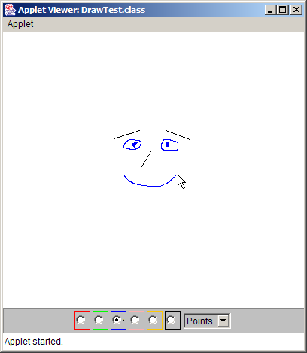
Java 2 Software Development Kit’den Birkaç Applet Örneği
Fig. 3.4 Sample execution of applet DrawTest.
Mouse hareketleri ile şekillerin çizildiği alan.
Component tıkalanır Lines veya Points seçilir. Bu GUI component combo box, choice veya drop-down list olarak bilinir.
Tıkalanılarak istediğiniz renk seçilir. Bu GUI componentleri radio buttons olarak bilinir.

Slide 6
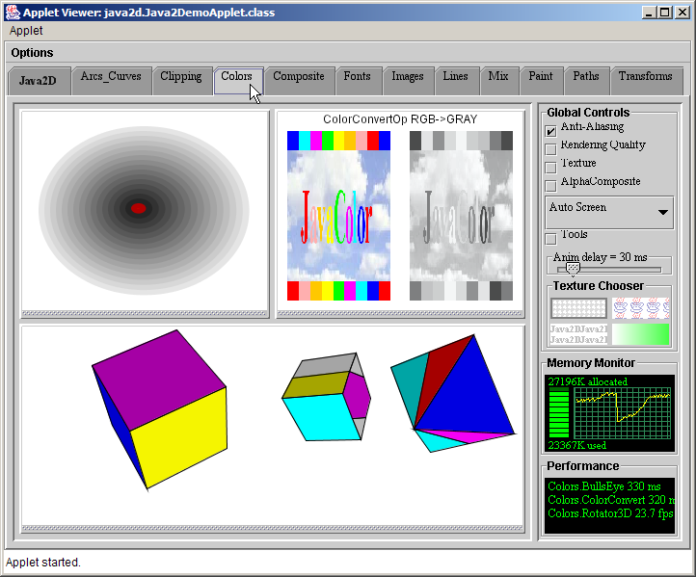
Java 2 Software Development Kit’den Birkaç Applet Örneği
Demonstrates 2D drawing capabilities built into Java2
Click a tab to select a
two-dimensional graphics demo.
Try changing the options to see their effect on the demonstration.

Slide 7
Appletler
Bir Applet bir Java programı ile etkileşime izin veren Panel’dir.
Bir Applet genellikle bir Web sayfasında gömülür ve tarayıcıdan çalıştırılabilir.
Appleti web sayfasında yerleştirmek için özel HTML komutlarına gerek vardır.
Güvenlik sebeplerinden doayı özel bir kutu içinde çalıştırılırlar.
İstemci dosya sistemi ile erişim olmaz.

Slide 8
Applet’in hiyerarşisi
java.lang.Object
|
+----java.awt.Component
|
+----java.awt.Container
|
+----java.awt.Panel
|
+----java.applet.Applet

Slide 9
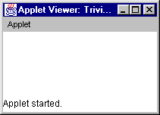
En basit applet örneği
TrivialApplet.java
import java.applet.Applet;
public class TrivialApplet extends Applet { }
TrivialApplet.html
<applet
code="TrivialApplet.class”
width=150 height=100>
</applet>

Slide 10
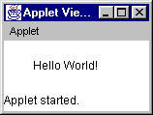
En basit applet örneği
import java.awt.*;
import java.applet.Applet;
public class HelloWorld extends Applet {
public void paint( Graphics g ) {
g.drawString( "Hello World!", 30, 30 );
}
}

Slide 11
Applet Metotları
public void init ()
public void start ()
public void stop ()
public void destroy ()
public void paint (Graphics)
Also:
public void repaint()
public void update (Graphics)
public void showStatus(String)
public String getParameter(String)

Slide 12
Applet metotları
Bir applet oluşturmak için JApplet(swing) veya Applet (Awt) sınıfından extend etmek gerekir.
Applet init( ), start( ), stop( ), paint(Graphics), destroy( ) metotlarını tanımlar.
Bu metotlar bir şey yapmaz.
Yapmaları gereken işi sizin doldurmanız gerekir.

Slide 13
public void init ( )
Çalıştırılacak ilk metottur.
Değişkenleri başlatmak için ideal bir yerdir.
GUI bileşenlerini tanımlamak, yerleştirmek ve onların yapacağı işi belirleyen listener’ları tanımlamak için idealdir.
Hemen hemen her yazdığınız Applet init() metoduna sahiptir.

Slide 14
public void start ( )
Her zaman gerekli değildir.
Init()’ten sonra çağrılır.
Her sayfa yüklendiğinde ve yeniden başlatıldığında çağrılır.
stop() ile birleştirilerek kullanılır.
start() ve stop( ) Applet zaman tüketen hesaplamalar yaparken kullanılır.

Slide 15
public void stop( )
Her zaman gerekli değildir.
Tarayıcı sayfasından ayrılırken çağrılır
Destroy()’dan hemen önce çağrılır.
Eğer devam etmesini istemediğiniz ağır hesaplamalar var ise stop() metodunu kullanabilirsiniz.

Slide 16
public void destroy( )
Nadiren gereklidir.
Stop()’tan sonra çağrılır.
Sistem kaynaklarını(thread) serbest bırakmak için kullanılır.
Sistem kaynakları genellikle otomatik bırakılır

Slide 17
Metotlar bu sırada çağrılır.
init ve destroy sadece bir kez çağrılır.
start ve stop tarayıcıya her girildiğinde ve çıkıldığında çağrılır.
Yapılan işler listener’larınız tarafından çağrılan kodlardır.
Applet yeniden çizilecekse paint çağrılır.
init()
start()
Yapılan işler
stop()
destroy()

Slide 18
public void paint(Graphics g)
Standard GUI bileşenlerini kullanmadan bir şeyler çizmek için kullanılır.
Components
Yapmak istediğini herhangi bir çizim veya çağırmak istediğiniz bir metot burada yapılır
paint() metodunu başka yerden çağırmayınız, repaint() olarak çağırınız

Slide 19
repaint( )
Bir şeyler değiştirdiğinizde veya ekrandaki değişimleri göstermek istediğinizde repaint() metodunu çağırabilirsiniz.
repaint( ) bir istektir, oluşmayabilir.
repaint()’i çağırdığınızda, Java update (Graphics g) ‘ti çağırmak için düzenlenir.

Slide 20
update( )
repaint()’i çağırdığınızda, Java update (Graphics g) ‘ti çağırmak için düzenlenir.
update’in yaptığı şey:
  public void update(Graphics g) {
  // arkaplan rengi ile applet’i doldur ve
  paint(g);
  }

Slide 21

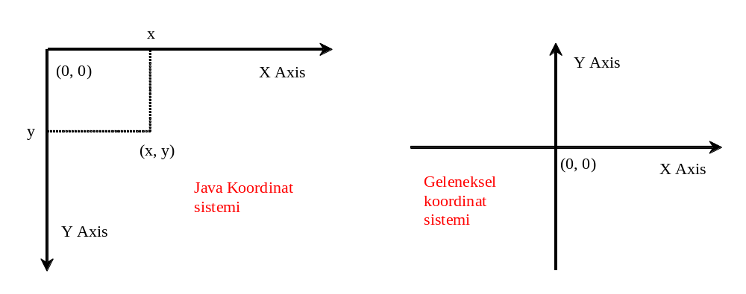
Java Koordinat Sistemi

Slide 22
Basit Java Appleti: Bir String ifadeyi Applete Yazmak
Şimdi, kendi appletimizi oluşturacağız.
  Demodakiler gibi örnek yapmak için biraz zamanımız var.
  Birçok farklı teknikleri bilmemiz gerekir.
Programımız
  Yeni bir applet oluşturacağız ve bu applet aşağıdakini yazacak;
  “java dünyası yeniden Merhaba!"
  Applet ve HTML dosyaları gösterilecek, sonra satır satır inceleme yapacağız.

Slide 23
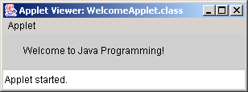
1 // merhabaApplet.java
2 // ilk applet programımız.
3
4 // Java packages
5 import java.awt.Graphics; // import class Graphics
6 import javax.swing.JApplet; // import class JApplet
7
8 public class merhabaApplet extends JApplet {
9
10 // applet arka planına yazı yazma
11 public void paint( Graphics g )
12 {
13 // her aplette olması gereken satır
14 super.paint( g );
15
16 // x,y koordinatı 25,25 olan noktadan itibaren yazıyı yaz
17 g.drawString( "Welcome to Java Programming!", 25, 25 );
18
19 } // end method paint
20
21 } // end class

Slide 24
Basit Java Appleti: Bir String ifadeyi Applete Yazmak
1 // merhabaApplet.java
2 // ilk applet programımız.
  Yorumlar
    Kaynak kodun ismi ve appletin tanıtımı
  Önceden tanımlı sınıfları programımıza dahil etme
    Bir applet oluşturacağın zaman, JApplet sınıfını programına dahil etmelisin. (package javax.swing)
    Grafik çizimi yapabilmek için Graphics sınıfını (package java.awt) programına dahil etmelisin
      Çizgi, dörtgen, oval çizip yazı yazabilmek için
5 import java.awt.Graphics; // import class Graphics
6 import javax.swing.JApplet; // import class JApplet

Slide 25
Basit Java Appleti: Bir String ifadeyi Applete Yazmak
  Appletde de en az bir tane sınıf tanımlanmalı (uygulama örneğinde olduğu gibi)
  class merhabaApplet için class tanımlaması
    Anahtar kelime class dan sonra class ismi
  class isminden sonra extends
    Yeni classı türeteceğin ana class (JApplet)
      JApplet : superclass (ana class)
      merhabaApplet : altclass (türemiş class)
    merhabaApplet classı JApplet in method ve datalarına sahip
8 public class merhabaApplet extends JApplet {

Slide 26
Basit Java Appleti: Bir String ifadeyi Applete Yazmak
  Sınıf JApplet bizim yerimize tanımlanmış
    Birisi kalkmış “Bir şeyin applet olması için neler lazım“ tanımlamış
      Applets 200 fazla metoda sahip!
    extends JApplet
      Miras yolu ile metodalarını yeniden yazmaya gerek olmadan programıma dahil ediyorum.
    JApplet sınıfının tüm detayını bilmeme gerek yok.
8 public class merhabaApplet extends JApplet {

Slide 27
Basit Java Appleti: Bir String ifadeyi Applete Yazmak
  Class merhabaApplet
  appletviewer veya browser WelcomeApplet sınıfının objesini oluşturur.
      Anahtar kelime public gerekli.
      Bir dosyada sadece bir tane public class olur.
      public class ismi dosya ismi ile aynı olmalıdır.
8 public class merhabaApplet extends JApplet {

Slide 28
Basit Java Appleti: Bir String ifadeyi Applete Yazmak
  Sınıfımız JApplet sınıfından paint metodunu miras alır.
    paint metodunun default olarak gövde kodu yok.
    Bizim sınıfımızdaki paint metodu yeniden tanımlanur.(override)
  Methods paint, init, ve start
    Her appletin bu üç metoda ihtiyacı olamayabilir.
      İhtiyacı olduklarını yeniden tanımlar.
11 public void paint( Graphics g )

Slide 29
Basit Java Appleti: Bir String ifadeyi Applete Yazmak
  Method paint
    Satır 11-19 paint metodununa aittir.
    Ekrana grafik çizer.
    void metodun işi bittiğinde hiçbirşey geri döndermeyeceği anlamındadır.
    Parentezlar parametre listesini tanımlamak içindir.
      Normalde, programcı metoda verilerini parametre yolu ile geçirir JOptionPane.showMessageDialog olduğu gibi
    paint parametrelerini otomatik olarak alır.
      Graphics objesi paint tarafından kullanılır.
11 public void paint( Graphics g )

Slide 30
Basit Java Appleti: Bir String ifadeyi Applete Yazmak
14 super.paint( g );
  superclass JApplet tarafından paint metodu çağrılır.
  Her applet’in paint metodununu ilk satırında olmalıdır.
  Paint in gövde kodları
    Method drawString (Graphics sınıfının )
    Graphics türünde yaratılmış g objesi
    Method ismi, parametreleri için parantez
      Birinci parametre: yazılacak String
      İkincisi: x koordinatı (in pixels)
      Üçüncüsü: y koordinatı (in pixels)
  Java koordinat sistemi
    Pixel olarak ölçeklenir.
    Üst sol (0,0)
17 g.drawString( "Welcome to Java Programming!", 25, 25 );

Slide 31
Basit Java Appleti: Bir String ifadeyi Applete Yazmak
Appleti çalıştırma
  Derleme
    javac merhabaApplet.java
    Hata yoksa, bytecode lar WelcomeApplet.class içinde saklanır.
  HTML dosyası yüklemek
    Dosyayı appletviewer veya browsera yüklemek
    .htm or .html bitebilir.
  Appleti çalıştırma
    HTML dosyasında hangi applet varsa o applet çalışır.

Slide 32
Basit Java Appleti: Bir String ifadeyi Applete Yazmak
  Basit HTML dosyası (merhabaApplet.html)
    Genellikle .class dosyası ile aynı klasörde bulunur.
    Hatırlayın, .class dosyası derlemeden sonra oluşur.
  HTML kodları (tagler)
    Genellikle çiftler halinde yazılır.
    < ile başlar . > ile biter.
  Satır 1 ve 4 – başlangıç bitiş HTML tagleri
  Satır 2 - <applet> tagine başlayış
    Applet için özel bir tag
    Appleti görüntülemek için width ve height parametreleri ister.
  Satır 3 - </applet> taginin bitişi
1 <html>
2 <applet code = “merhabaApplet.class" width = "300" height = "45">
3 </applet>
4 </html>

Slide 33
Basit Java Appleti: Bir String ifadeyi Applete Yazmak
  appletviewer sadece <applet> taglerinden anlar.
    Gerisini iptal eder.
    Küçük tarayıcı
  Appleti çalıştırma
    appletviewer merhabaApplet.html
    .class dosyası çalışır.
1 <html>
2 <applet code = “merhabaApplet.class" width = "300" height = "45">
3 </applet>
4 </html>

Slide 34
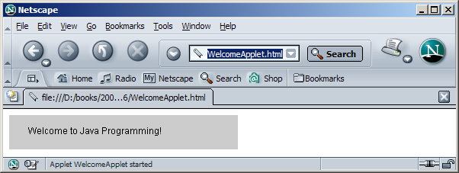
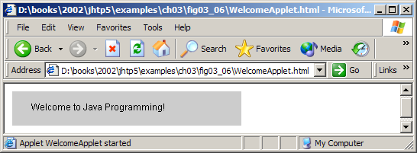
Basit Java Appleti: Bir String ifadeyi Applete Yazmak
Web browser da appletin çalışması

Slide 35
Çizgi Çizmek ve String Yazmak
Daha fazla applet
  Birinci örnek
    İki satırlık text yazdırmak
    drawString kullanarak iki satırlık text yazdırmak.
  İkinci örnek
    Method g.drawLine(x1, y1, x2, y2 )
      (x1, y1)’den (x2, y2)’ye kadar çizgi çizmek
      Hatırla (0, 0) appletin sol üst kısmını işaret eder.
    drawLine tkullanarak text in altını ve üstünü çerçeveleyelim.

Slide 36
1 // WelcomeApplet2.java
2 // 2 satır yazı yazdırma.
3
4 // Java packages
5 import java.awt.Graphics; // import class Graphics
6 import javax.swing.JApplet; // import class JApplet
7
8 public class WelcomeApplet2 extends JApplet {
9
10 // draw text on applet’s background
11 public void paint( Graphics g )
12 {
13 // call superclass version of method paint
14 super.paint( g );
15
16 // draw two Strings at different locations
17 g.drawString( “java dunyasına", 25, 25 );
18 g.drawString( “merhaba!", 25, 40 );
19
20 } // end method paint
21
22 } // end class WelcomeApplet2

Slide 37
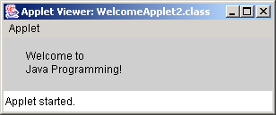
1 <html>
2 <applet code = "WelcomeApplet2.class" width = "300" height = "60">
3 </applet>
4 </html>

Slide 38
1 // WelcomeLines.java
2 // yazı yazma ve çizgi çizme
3
4 // Java packages
5 import java.awt.Graphics; // import class Graphics
6 import javax.swing.JApplet; // import class JApplet
7
8 public class WelcomeLines extends JApplet {
9
10 public void paint( Graphics g )
12 {
13 // paint metodunun super classını çagır
14 super.paint( g );
15
16 // (15, 10) den (210, 10) ye kadar yatay çizgi
17 g.drawLine( 15, 10, 210, 10 );
18
19 // (15, 30) den (210, 30) ye kadar yatay çizgi
20 g.drawLine( 15, 30, 210, 30 );
21
22 // yazıyı 25,25 noktasından başlayarak yaz
23 g.drawString( "Welcome to Java Programming!", 25, 25 );
24
25 } // end method paint
26
27 } // end class WelcomeLines

Slide 39
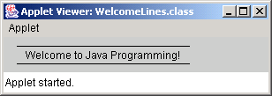
HTML file
1 <html>
2 <applet code = "WelcomeLines.class" width = "300" height = "40">
3 </applet>
4 </html>

Slide 40
Çizgi Çizmek ve String Yazmak
Graphics sınıfının drawLine metodu
  Başlangıç x ve y koordinatı
  Bitiş x ve y koordinatı

Slide 41
İki Sayıyı Eklemek
Bir sonraki applet
  Bu seferki küçük uygulamamız; iki sayının toplanması
    Sayıları ondalıklı kullanacağız.
      İlkel tipler
        double
        float
  Programı görelim, sonra satır satır inceleyelim...

Slide 42
1 // AdditionApplet.java
2 // iki ondalıklı sayısı toplama.
3
4 // Java packages
5 import java.awt.Graphics; // import class Graphics
6 import javax.swing.*; // import package javax.swing
7
8 public class AdditionApplet extends JApplet {
9 double sum; ;
10
11 // initialize applet by obtaining values from user
12 public void init()
13 {
14 String firstNumber;
15 String secondNumber;
16
17 double number1;
18 double number2;
19
20 firstNumber = JOptionPane.showInputDialog(
22 "Enter first floating-point value" );
23
24 secondNumber = JOptionPane.showInputDialog(
26 "Enter second floating-point value" );
27
28 // convert numbers from type String to type double
29 number1 = Double.parseDouble( firstNumber );
30 number2 = Double.parseDouble( secondNumber );
31
2 // Adding two floating-point numbers
3 import java.awt.Graphics; // import class Graphics
5
6 public class AdditionApplet extends JApplet {
7 double sum; // sum of the values entered by the user
8
9 public void init()
10 {
11 String firstNumber, // first string entered by user
12 secondNumber; // second string entered by user
13 double number1, // first number to add
14 number2; // second number to add
15
16 // read in first number from user
17 firstNumber =
18 JOptionPane.showInputDialog(
19 "Enter first floating-point value" );
20
21 // read in second number from user
22 secondNumber =
23 JOptionPane.showInputDialog(
24 "Enter second floating-point value" );
25

Slide 43
32
33 sum = number1 + number2;
34
35 } // end method init
36
37 public void paint( Graphics g )
39 {
40 // call superclass version of method paint
41 super.paint( g );
42
43 // 15,10 noktasından başlayarak dörtgen çiz.
44 // boyu 270,eni 20 piksel olsun
45 g.drawRect( 15, 10, 270, 20 );
46
47 // draw results as a String at (25, 25)
48 g.drawString( "The sum is " + sum, 25, 25 );
49
50 } // end method paint
51
52 } // end class AdditionApplet
31 // add the numbers
32 sum = number1 + number2;
33 }
34
35 public void paint( Graphics g )
36 {
37 // draw the results with g.drawString
38 g.drawRect( 15, 10, 270, 20 );
39 g.drawString( "The sum is " + sum, 25, 25 );
40 }
41 }
1 <html>
2 <applet code="AdditionApplet.class" width=300 height=50>
3 </applet>
4 </html>
1 <html>
2 <applet code = "AdditionApplet.class" width = "300" height = "65">
3 </applet>
4 </html>

Slide 44
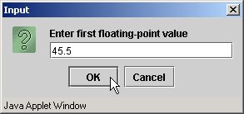
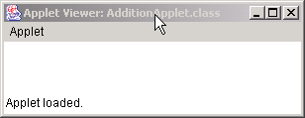
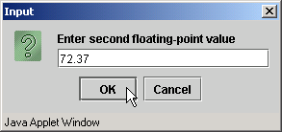
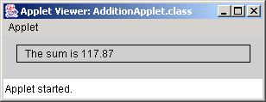

Slide 45
İki Sayıyı Eklemek
5 import java.awt.Graphics; // import class Graphics
  Satır 5: imports class Graphics
    Eğer kodlarda paket ve sınıf ismi tam kullanılırsa import ifadesine gerek yoktur.
    public void paint ( java.awt.Graphics g )
  Satır 8: javax.swing paketinin özel kullanımı
    * javax.swing içindeki tüm sınıflar erişilebilir.
      JApplet ve JOptionPane kullanılmış
    * bütün sınıfları yüklemez.
      Derleyici sadece programda kullanılan sınıfları yükler.
12 public void init()
6 import javax.swing.*; // import package javax.swing

Slide 46
İki Sayıyı Eklemek
  Sınıf tanıtımı
    javax.swing paketindeki JApplet ten miras alınmış.
  Sınıf üye değişkeni tanımlama
    Sınıf gövdesinde tanıtılmalı, metod içinde tanıtılmamalı
      Metodda tanıtılan değişkenler yerel (lokal) değişkenlerdir.
      Metodda tanıtılan değişken sadece metod içinde kullanılabilir.
    Sınıf üyeleri sınıfın istenilen yerinde kullanılırlar.
    Varsayılan değeri (0.0 in this case)
8 public class AdditionApplet extends JApplet {
9 double sum;

Slide 47
İki Sayıyı Eklemek
  İlkel tip double
  Method init
    Appletteki sınıfının ve üyelerinin ilk değer aldığı metod.
    Applet çalışırken ilk çağrılan metod.
    İlk satır her zaman yukarıdaki gibi gözükür.
      Geriye bir şey döndürmez (void) ve herhangi bir argümanda almaz
  init metoduna başlangıç
9 double sum;
12 public void init()
13 {

Slide 48
İki Sayıyı Eklemek
  Değişken tanımlama
  İki tür değişken vardır
    Referans değişkenler (referanslar)
      Objeyi referans eder. (bellekte konum içerir)
        Objeler sınıf tanımlamasında tanımlanırlar.
        Birçok data ve metodlar içerirler.
      paint metodu Graphics objesinden g isminde referans alır.
      Bu referans Graphics objesinin metodlarını çağırır.
    ilkel tipler (değişkenler)
      Sadece bir tane veriyi tutarlar.
14 String firstNumber;
15 String secondNumber;
16
17 double number1;
18 double number2;

Slide 49
İki Sayıyı Eklemek
  Referans ve değişkenler arasındaki farklılıklar
    Eğer veri tipi sınıf ismi ise, bu referanstır.
      String bir sınıftır.
      firstNumber, secondNumber
    Eğer veri tipi ilkel tip ise, bu değişkendir.
      double bir ilkel tiptir.
      number1, number2
14 String firstNumber;
15 String secondNumber;
16
17 double number1;
18 double number2;

Slide 50
İki Sayıyı Eklemek
21 firstNumber = JOptionPane.showInputDialog(
22 "Enter first floating-point value" );
Method JOptionPane.showInputDialog
    Kullanıcıdan string bir girdi dönderir.
    Text alan yazılır ardından OK basılır.
      Eğer yalnış tip girdi ise hata verir.
    Kullanıcı girişini string olarak geri dönderir.
  Satır 25-26: Yukardaki aynı işi secondNumber için yapar.

Slide 51
İki Sayıyı Eklemek
29 number1 = Double.parseDouble( firstNumber );
30 number2 = Double.parseDouble( secondNumber );
  static method Double.parseDouble
    String ifadeyi double çevirir.
    Static method söz dizimi(syntax) hatırlayın.
      Classİsmi.methodİsmi( argumanlar )

Slide 52
İki Sayıyı Eklemek
  Init metodunun bitişi
    appletviewer (veya browser) start metodunu çağırır.
    start ugenellikle çoklu kanallama (multithreading) de kullanılır.
      Biz bu programımızda onu ilan etmediğimizden (declare) kullanılmıyor.
    Sonra, method paint çağrılır.
  Method drawRect( x1, y1, width, height )
    Sol üst koordinatı (x1, y1) olan ve genişliği (width) ve yüksekliği (height)
    Satır 45 (15, 10) noktasından başlayıp genişliği 270 pixel , yüksekliği 20 pixel olan bir dikdörtgen çizer.
35 } // end method init
45 g.drawRect( 15, 10, 270, 20 );

Slide 53
İki Sayıyı Eklemek
  g referansını kullanarak Graphics objesinin drawString metoduna "The sum is" + sum yollanıyor.
      sum stringe çevrildi.
    sum paint metodunun içinde tanımlanmadığı halde kullanıldı.
      Local değişken değil
48 g.drawString( "The sum is " + sum, 25, 25 );

Slide 54
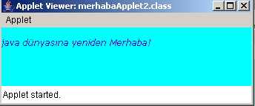
1 // merhabaApplet.java
2 // ilk applet programımızda renkler ve yazılar.
3
4 // Java packages
5 import java.awt.*; // tüm çizim sınıflarını dahil ediyoruz
6 import javax.swing.JApplet; // import class JApplet
7
8 public class merhabaApplet extends JApplet {
// yeni yazı stili tanımlar
Font f=new Font("verdana",Font.ITALIC,12);
11 public void paint( Graphics g )
{
14 super.paint( g );
//arka plan rengini değiştirir
setBackground(Color.cyan);
// global yazı stilin f yi, g grafik objesine uyarlar
g.setFont(f);
// g nesnesinin renk ozelliğini değiştirir.
g.setColor(Color.BLUE);
16 // x,y koordinatı 25,25 olan noktadan itibaren yazıyı yaz
17 g.drawString( “java dünyasına yeniden merhaba!", 25, 25 );
18
19 } // end method paint
20 } // end class

Slide 55


import java.awt.*;
import javax.swing.*;
public class paramatre extends JApplet {
Font f=new Font("verdana",Font.ITALIC,12);
public void paint( Graphics g )
{
setBackground(Color.cyan);
g.setFont(f);
g.setColor(Color.MAGENTA);
String paramAd,paramSad;
//html kodundaki parametrelerle verilen bilgiyi alır
paramAd=getParameter("Ad");
paramSad=getParameter("Soyad");
// önemli: getParameter("Soyad") gönderilen string parametresi ile,
// html kodundaki parametre adı aynı olmak zorunda.
// <PARAM NAME="Soyad" VALUE="GÖRMEZ">
g.drawString( "adınız: "+paramAd,25, 25 );
g.drawString( "soyadınız: "+paramSad,25, 35 );
} //
}

Slide 56
Örnek Programlar
for
while
do while

Slide 57
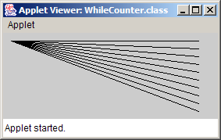
1 // Fig. 5.1: WhileCounter.java
2 // Counter-controlled repetition.
3 import java.awt.Graphics;
4
5 import javax.swing.JApplet;
6
7 public class WhileCounter extends JApplet {
8
9 // draw lines on applet’s background
10 public void paint( Graphics g )
11 {
12 super.paint( g ); // call paint method inherited from JApplet
13
14 int counter = 1; // initialization
15
16 while ( counter <= 10 ) { // repetition condition
17 g.drawLine( 10, 10, 250, counter * 10 );
18 ++counter; // increment
19
20 } // end while
21
22 } // end method paint
23
24 } // end class WhileCounter

Slide 58
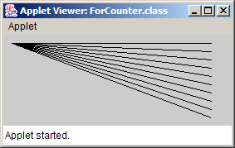
1 // ForCounter.java
2 // Counter-controlled repetition with the for statement.
3 import java.awt.Graphics;
4
5 import javax.swing.JApplet;
6
7 public class ForCounter extends JApplet {
8
9 // draw lines on applet’s background
10 public void paint( Graphics g )
11 {
12 super.paint( g ); // call paint method inherited from JApplet
13
14 // for statement header includes initialization,
15 // repetition condition and increment
16 for ( int counter = 1; counter <= 10; counter++ )
17 g.drawLine( 10, 10, 250, counter * 10 );
18
19 } // end method paint
20
21 } // end class ForCounter

Slide 59
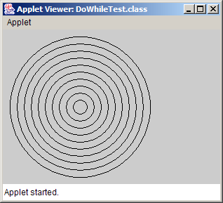
DoWhileTest.java
Lines 16-20
1 // Fig. 5.7: DoWhileTest.java
2 // Using the do...while statement.
3 import java.awt.Graphics;
4
5 import javax.swing.JApplet;
6
7 public class DoWhileTest extends JApplet {
8
9 // draw lines on applet
10 public void paint( Graphics g )
11 {
12 super.paint( g ); // call paint method inherited from JApplet
13
14 int counter = 1; // initialize counter
15
16 do {
17 g.drawOval( 110 - counter * 10, 110 - counter * 10,
18 counter * 20, counter * 20 );
19 ++counter;
20 } while ( counter <= 10 ); // end do...while
21
22 } // end method paint
23
24 } // end class DoWhileTest

Slide 60
SwitchTest.java
Lines 16-21:
Getting user’s input
1 // Fig. 5.9: SwitchTest.java
2 // Drawing lines, rectangles or ovals based on user input.
3 import java.awt.Graphics;
4
5 import javax.swing.*;
6
7 public class SwitchTest extends JApplet {
8 int choice; // user's choice of which shape to draw
9
10 // initialize applet by obtaining user's choice
11 public void init()
12 {
13 String input; // user's input
14
15 // obtain user's choice
16 input = JOptionPane.showInputDialog(
17 "Enter 1 to draw lines\n" +
18 "Enter 2 to draw rectangles\n" +
19 "Enter 3 to draw ovals\n" );
20
21 choice = Integer.parseInt( input ); // convert input to int
22
23 } // end method init
24
25 // draw shapes on applet's background
26 public void paint( Graphics g )
27 {
28 super.paint( g ); // call paint method inherited from JApplet
29
30 for ( int i = 0; i < 10; i++ ) { // loop 10 times (0-9)
31

Slide 61
32 switch ( choice ) { // determine shape to draw
33
34 case 1: // draw a line
35 g.drawLine( 10, 10, 250, 10 + i * 10 );
36 break; // done processing case
37
38 case 2: // draw a rectangle
39 g.drawRect( 10 + i * 10, 10 + i * 10,
40 50 + i * 10, 50 + i * 10 );
41 break; // done processing case
42
43 case 3: // draw an oval
44 g.drawOval( 10 + i * 10, 10 + i * 10,
45 50 + i * 10, 50 + i * 10 );
46 break; // done processing case
47
48 default: // draw string indicating invalid value entered
49 g.drawString( "Invalid value entered",
50 10, 20 + i * 15 );
51
52 } // end switch
53
54 } // end for
55
56 } // end method paint
57
58 } // end class SwitchTest

Slide 62
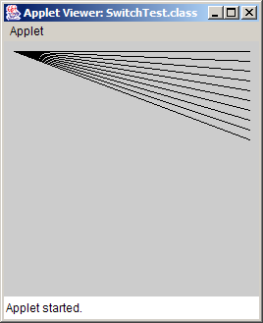
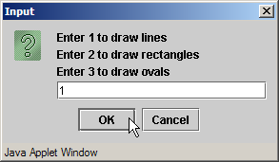
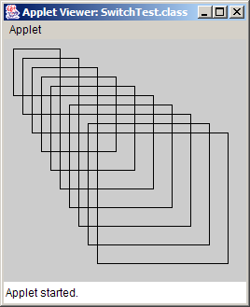

SwitchTest.java

Slide 63
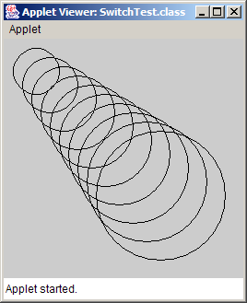

SwitchTest.java

Slide 64
Java Applet Internet ve World Wide Web Kaynakları
Birçok Java appletlerine ulaşılabilir
  java.sun.com/applets/
  Birçok kaynak kod ve free appletler indirilebilir.
  Sun site developer.java.sun.com/developer
    Tartışma oturumları, eğitici slaytlar, makaleler..vb.
    Kayıt gerekli
  www.jars.com
    Appletler oylanıyor., top 1, 5 ve yüzde 25
    Web deki en iyi appletleri bu sayfadan görebilirsiniz.

